Slide 1
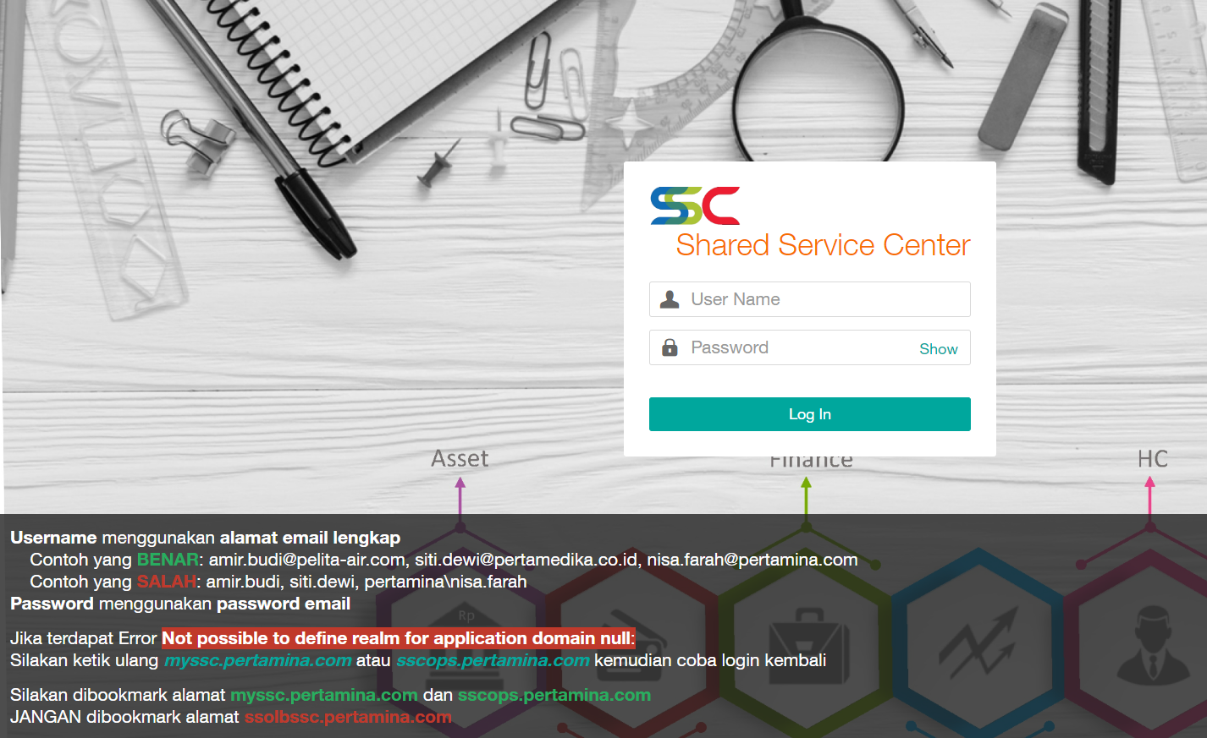
Email – Pengajuan Penambahan Kuota Email (Mitra Kerja)
- Mitra Kerja mengakses Alamat myssc.pertamina.com
Login menggunakan akun email : mk…..@pelita-air.com
Password : password email

Slide 2
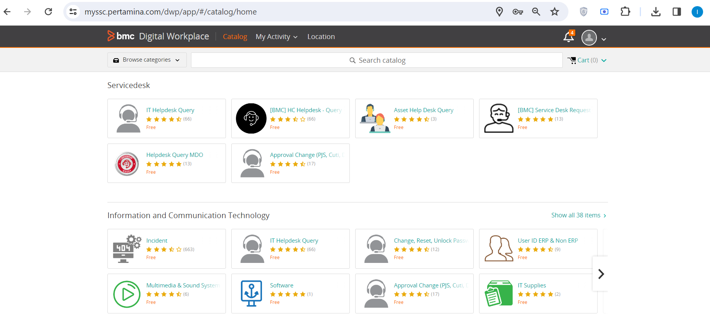
Email – Pengajuan Penambahan Kuota Email (Mitra Kerja)
-
Klik Show all 38 items

Slide 3
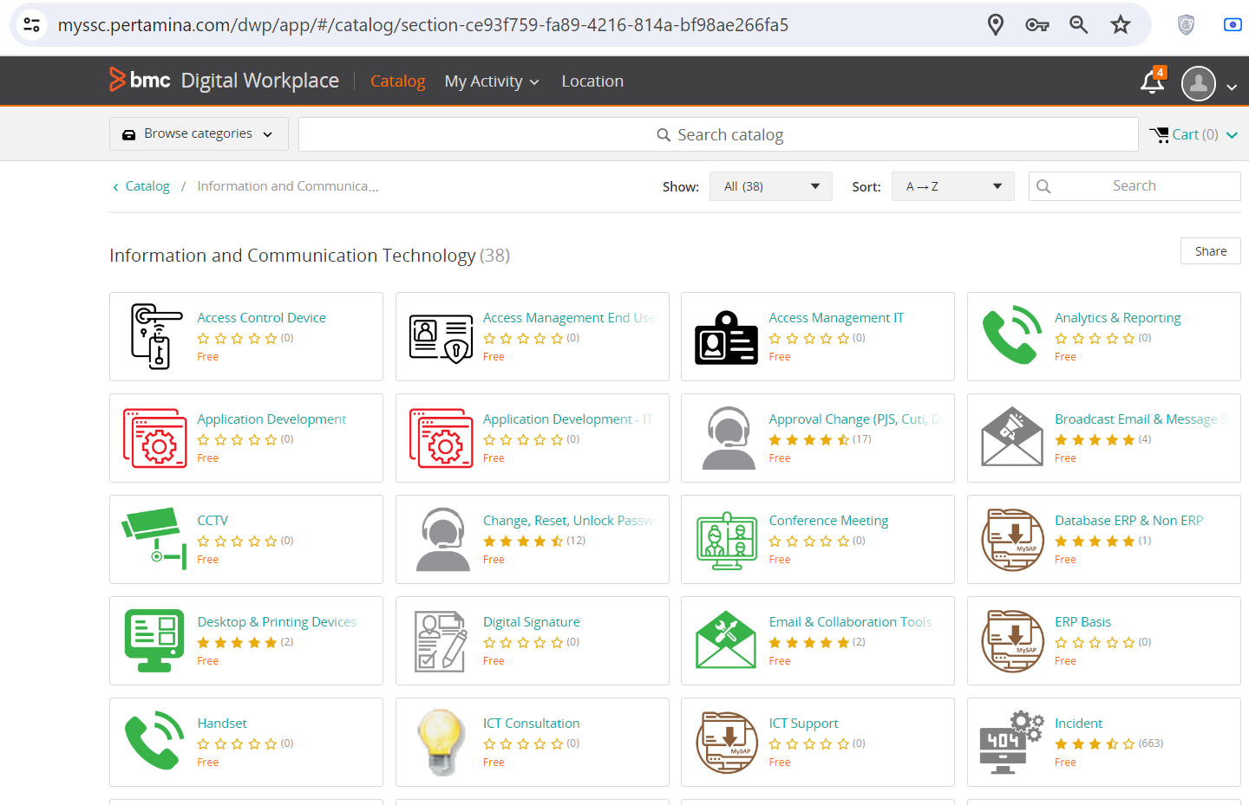
Email – Pengajuan Penambahan Kuota Email (Mitra Kerja)
-
Pilih Email & Collaboration Tools

Slide 4
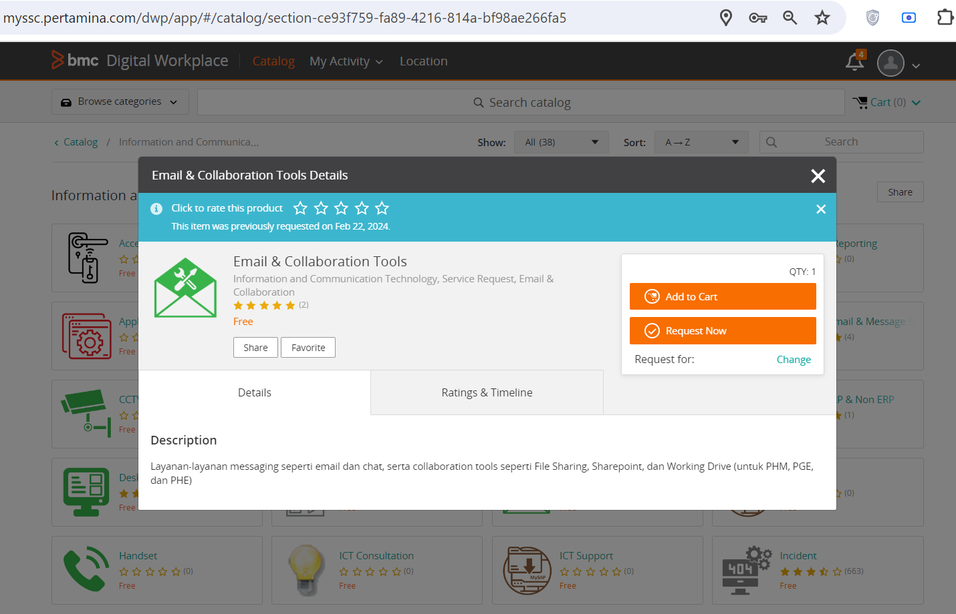
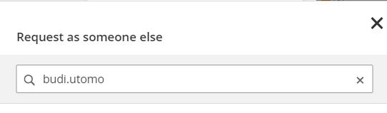
Email – Pengajuan Penambahan Kuota Email (Mitra Kerja)
-
Request For :
1. klik Change
2. Search nama account atasan
anda (Pekerja Pelita Air Service)
Misal :
Email atasan : budi.utomo@pelita-air.com
Maka nama account atasan adalah :
budi.utomo
Kemudian Pilih, lalu klik Request Now

Slide 5
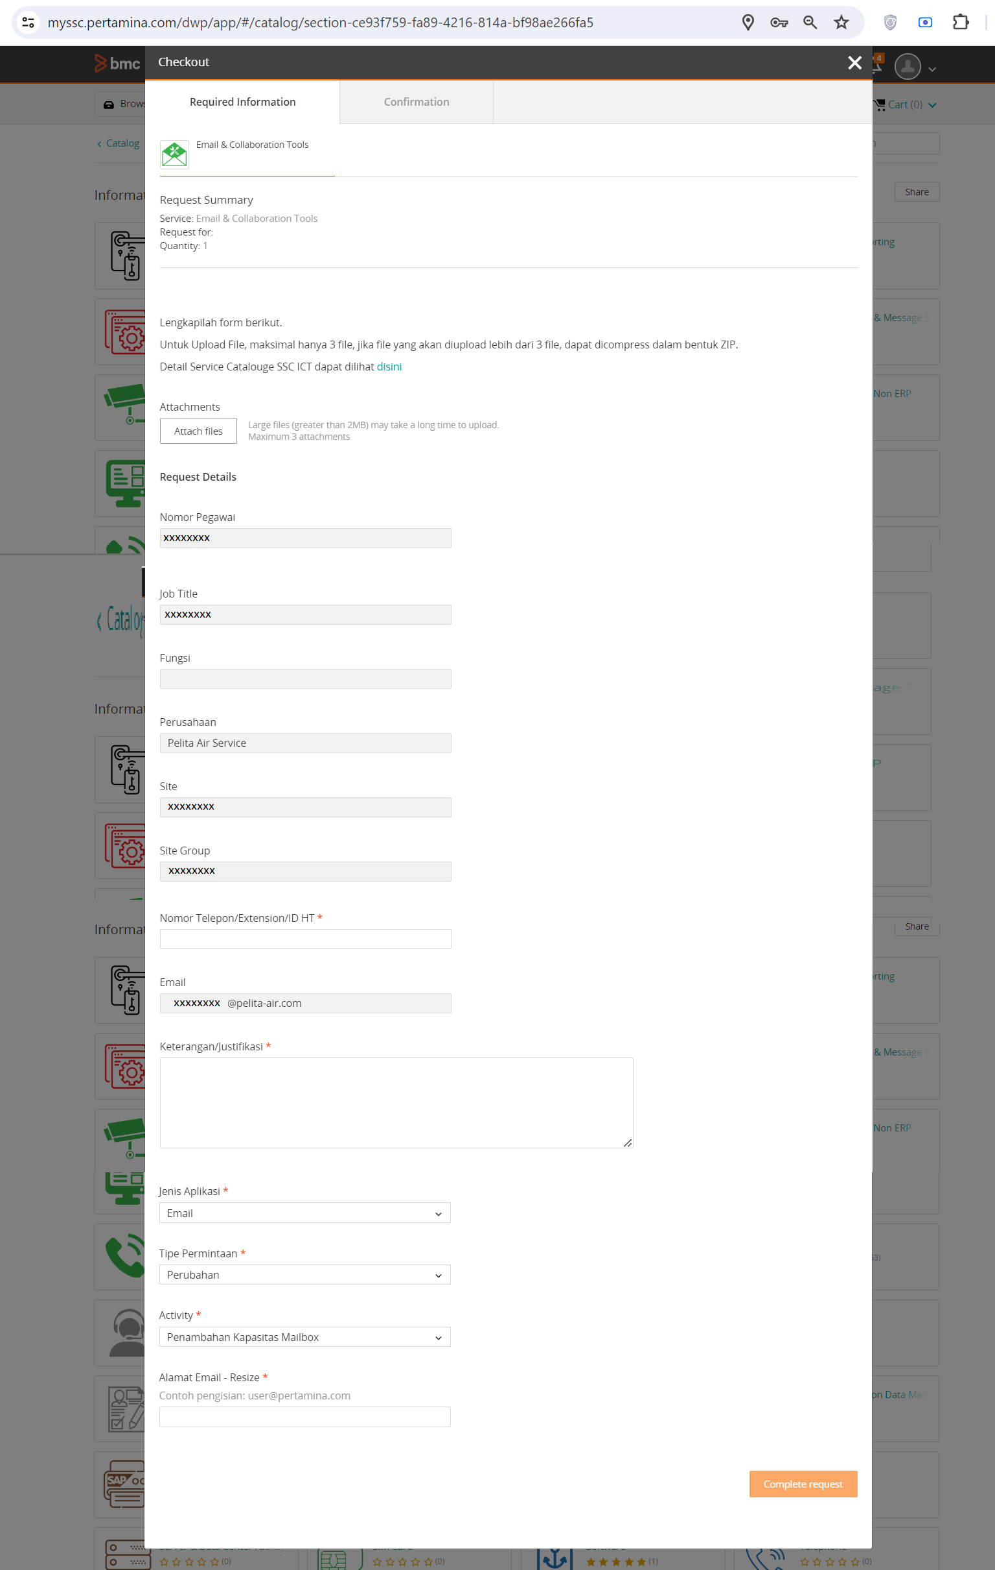
Email – Pengajuan Penambahan Kuota Email (Mitra Kerja)
Selanjutnya Pekerja Mengisi Form Diantaranya :
Attachment : Lampirkan File Justifikasi (dan sudah ditandatangani oleh ybs dan atasan ybs)
(File Justifikasi) -> - Formulir Isian Justifikasi Penambahan Quota Email
- Formulir Permintaan Sarana TI (FPSTI) - PT Pelita Air Service
Nomor Telepon / Extension/ID HT :
Input Nomor Handphone
Keterangan / Justifikasi :
Dapat diisi :
Bersama ini mohon bantuannya untuk dapat menambahkan kuota email mk…..@pelita-air.com ) sebesar … (MB/GB) -> limit maksimal pengajuan kuota (onpremise) adalah 5 - 10GB
Jenis Aplikasi : Email
Tipe Permintaan : Perubahan
Activity : Penambahan Kapasitas Mailbox
Alamat Email – Resize : …@pelita-air.com (Alamat email @pelita-air.com yang akan ditambahkan kuota)
-
>> Selanjutnya Pilih Complete Request lalu klik Im Done

Slide 6
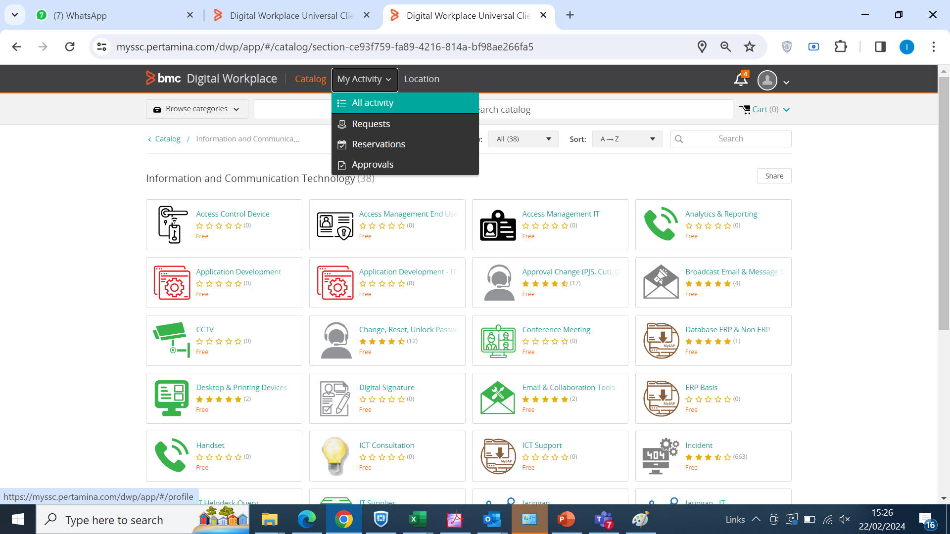
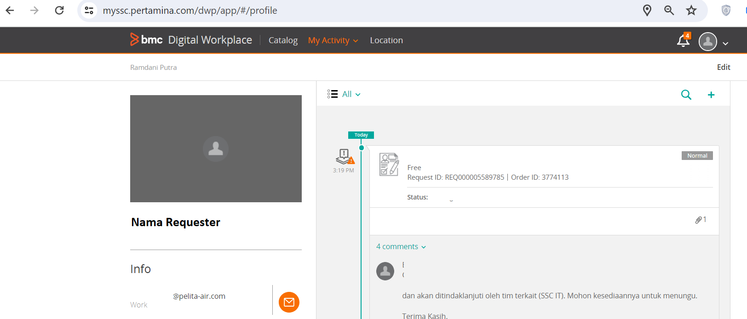
Email – Pengajuan Penambahan Kuota Email (Mitra Kerja)
- Selanjutnya cek approval dan menunggu Follow Up dari rekan-rekan SSC Pertamina.
- Perihal Approval / Follow up dapat dilakukan pengecekan secara berkala di aplikasi myssc.pertamina.com di Menu My Activity -> All Activity
-

